Slide 2
NET

Slide 3
NET 업데이트 (4 class)

Slide 4
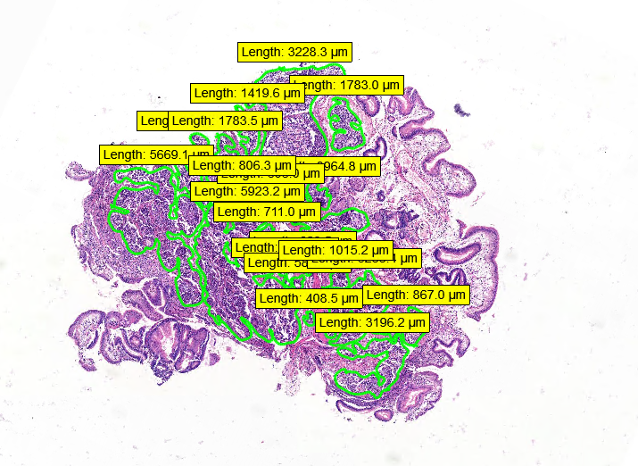
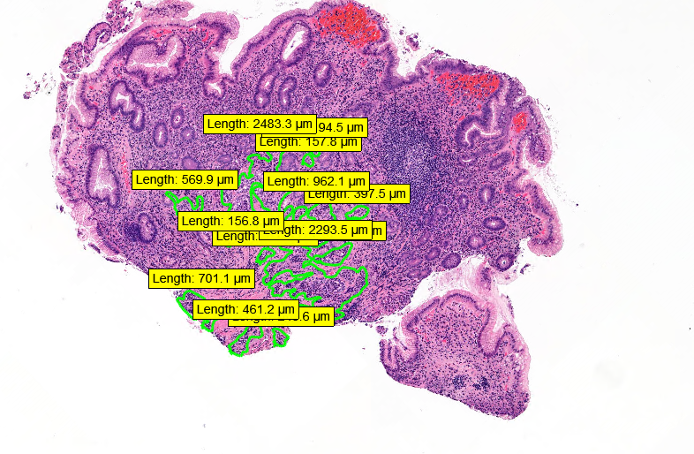
NET 위장
Uncategorized: The remaining lesions that do not fall under the aforementioned three classifications. For example, atypical glandular proliferation of undetermined significance, (s/f, s/o) neuroendocrine tumor, submucosal tumor, (s/f, s/o) low grade lymphoma, (s/f, s/o) stromal tumor etc.
범위 축소
신경내분비종양(neuroendocrine tumor, NET)

Slide 5
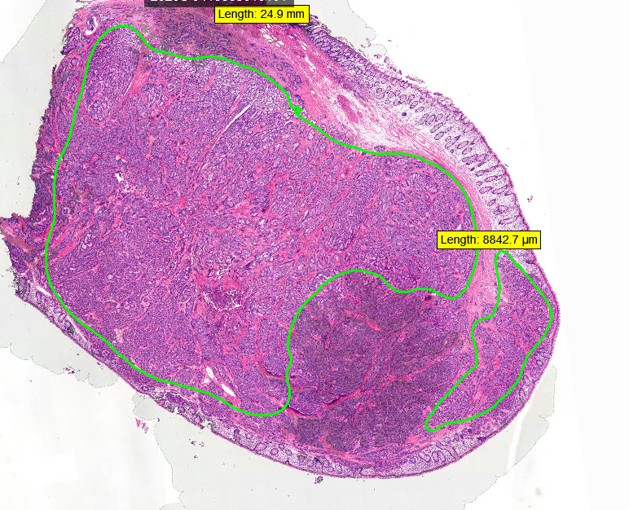
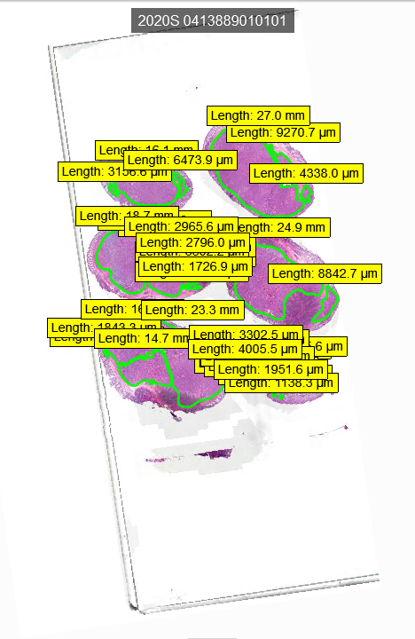
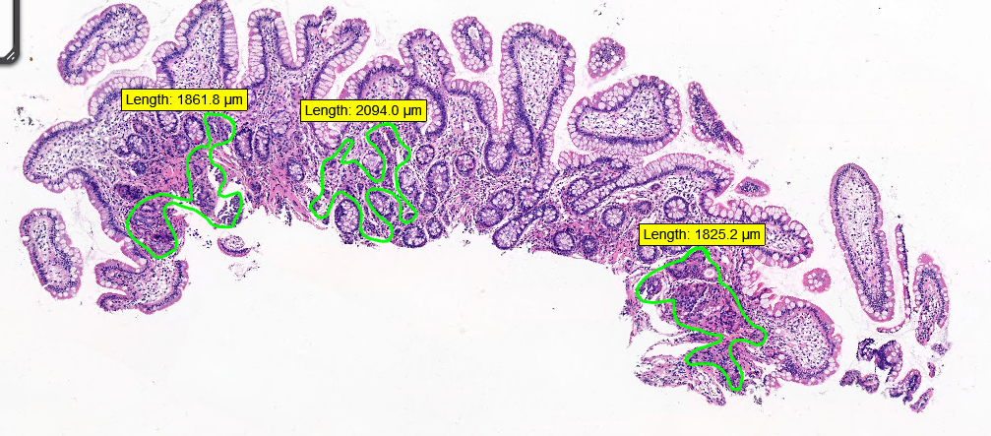
NET 대장
Uncategorized: The remaining lesions that do not fall under the aforementioned three classifications. For example, atypical glandular proliferation of undetermined significance, (s/f, s/o) neuroendocrine tumor, submucosal tumor, (s/f, s/o) low grade lymphoma, (s/f, s/o) stromal tumor etc.
범위 축소
신경내분비종양(neuroendocrine tumor, NET)

Slide 6
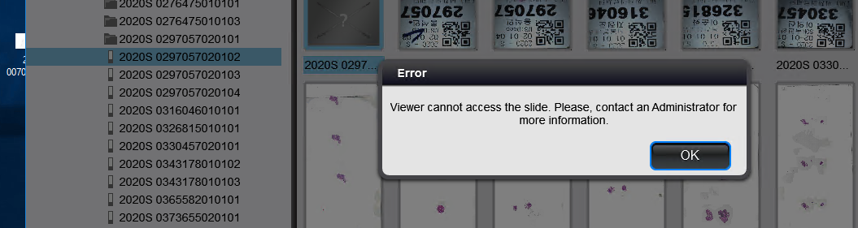
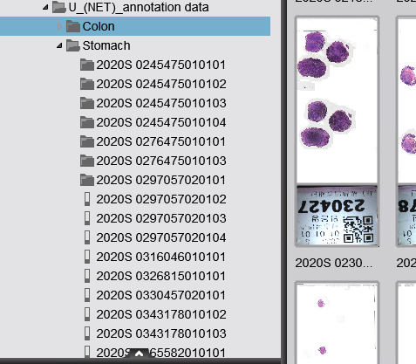
NET 위장 슬라이드
U 그룹 업데이트를 위한 새로운 레이블과, 데이터 확인
위장 : 25건 (9건 오류)
오류 슬라이드
오류 | 설명 | 슬라이드 | 건수
타입 1 | Caseveiwer에 인식되지 않음 Openslide에서 인식되지 않음 | 2020s 0214867010101 | 1
타입 2 | Caseveiwer에 로딩 불가 Openslide에서 인식되지 않음 | 2020s 0297057020102 | 1
타입 3 | Caseveiwer에서 일반 폴더로 인식 (openslide에서는 로딩 됨) | 2020s 0245475010101 2020s 0245475010102 2020s 0245475010103 2020s 0245475010104 2020s 0276475010101 2020s 0276475010103 2020s 0297057020101 | 7

Slide 7
NET 위장 슬라이드
U 그룹 업데이트를 위한 새로운 레이블과, 데이터 확인
위장 : 25건 (9건 오류)
오류 슬라이드
오류 | 설명 | 슬라이드 | 건수
타입 3 | Caseveiwer에서 일반 폴더로 인식 (openslide에서는 로딩 됨) | 2020s 0245475010101 2020s 0245475010102 2020s 0245475010103 2020s 0245475010104 2020s 0276475010101 2020s 0276475010103 2020s 0297057020101 | 7
오류 일치
No. | file | dimensions | zoom_level | quality_factor
1 | 2020S 0245475010101 | (718, 1662) | 12 | null
2 | 2020S 0245475010102 | (722, 1662) | 12 | null
3 | 2020S 0245475010103 | (722, 1662) | 12 | null
4 | 2020S 0245475010104 | (722, 1662) | 12 | null
5 | 2020S 0276475010101 | (722, 1662) | 12 | null
6 | 2020S 0276475010103 | (720, 1662) | 12 | null
7 | 2020S 0297057020101 | (722, 1662) | 12 | null

Slide 8
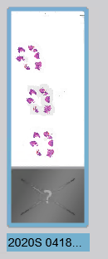
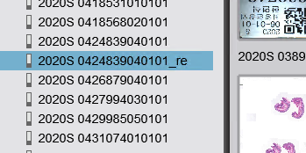
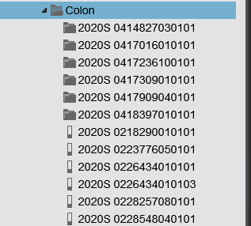
NET 대장 슬라이드
U 그룹 업데이트를 위한 새로운 레이블과, 데이터 확인
대장 : 242건 (8건 오류)
오류 슬라이드
오류 | 설명 | 슬라이드 | 건수
타입 1 | Caseveiwer에 인식되지 않음 Openslide에서 인식되지 않음 | 2020s 0414827020101 | 1
타입 2 | Caseveiwer에 로딩 불가 Openslide에서 인식되지 않음 | 2020s 0418531010101 | 1
타입 3 | Caseveiwer에서 일반 폴더로 인식 (openslide에서는 로딩 됨) | 2020s 0414827030101 2020s 0417016010101 2020s 0417236100101 2020s 0417309010101 2020s 0417909040101 2020s 0418397010101 | 6
*re 슬라이드 확인

Slide 9
NET 대장 슬라이드
U 그룹 업데이트를 위한 새로운 레이블과, 데이터 확인
대장 : 242건 (8건 오류)
오류 슬라이드
오류 | 설명 | 슬라이드 | 건수
타입 3 | Caseveiwer에서 일반 폴더로 인식 (openslide에서는 로딩 됨) | 2020s 0414827030101 2020s 0417016010101 2020s 0417236100101 2020s 0417309010101 2020s 0417909040101 2020s 0418397010101 | 6
오류 일치
No. | file | dimensions | zoom_level | quality_factor
1 | 2020S 0414827030101 | (722, 1662) | 12 | null
2 | 2020S 0417016010101 | (720, 1662) | 12 | null
3 | 2020S 0417236100101 | (722, 1662) | 12 | null
4 | 2020S 0417309010101 | (720, 1662) | 12 | null
5 | 2020S 0417909040101 | (724, 1662) | 12 | null
6 | 2020S 0418397010101 | (722, 1662) | 12 | null

Slide 10
NET 위장 슬라이드
U 그룹 업데이트를 위한 새로운 레이블과, 데이터 확인
위장 : 25건 (9건 오류) => 16건 사용 가능
학습 사용은 불가
위장 NET 발생 빈도 논의 필요함
No. | file | label | dimensions | zoom_level | quality_factor
1 | 2020S 0297057020103 | NET | (91200, 212640) | 19 | 80
2 | 2020S 0297057020104 | NET | (91200, 212640) | 19 | 80
3 | 2020S 0316046010101 | NET | (91200, 212640) | 19 | 80
4 | 2020S 0326815010101 | NET | (91200, 212640) | 19 | 80
5 | 2020S 0330457020101 | NET | (91200, 212640) | 19 | 80
6 | 2020S 0343178010102 | NET | (91200, 212640) | 19 | 80
7 | 2020S 0343178010103 | NET | (91200, 212640) | 19 | 80
8 | 2020S 0365582010101 | NET | (91200, 212640) | 19 | 80
9 | 2020S 0373655020101 | NET | (91200, 212640) | 19 | 80
10 | 2020S 0400882010101 | NET | (91200, 212640) | 19 | 80
11 | 2020S 0400882010102 | NET | (91200, 212640) | 19 | 80
12 | 2020S 0402833010102 | NET | (91200, 212640) | 19 | 80
13 | 2020S 0420504020101 | NET | (91200, 212640) | 19 | 80
14 | 2021S 0052843010101 | NET | (91200, 212640) | 19 | 80
15 | 2021S 0052843010103 | NET | (91200, 212640) | 19 | 80
16 | 2021S 0052843010104 | NET | (91200, 212640) | 19 | 80

Slide 11
NET 대장 슬라이드
U 그룹 업데이트를 위한 새로운 레이블과, 데이터 확인
대장 : 242건 (8건 오류)
Train: 134
Val: 50
Test : 50
No. | file | label | dimensions | zoom_level | quality_factor
1 | 2020S 0218290010101 | NET | (91200, 212640) | 19 | 80
2 | 2020S 0223776050101 | NET | (91200, 212640) | 19 | 80
3 | 2020S 0226434010101 | NET | (91200, 212640) | 19 | 80
4 | 2020S 0226434010103 | NET | (91200, 212640) | 19 | 80
5 | 2020S 0228257080101 | NET | (91200, 212640) | 19 | 80
6 | 2020S 0228548040101 | NET | (91200, 212640) | 19 | 80
7 | 2020S 0228854020101 | NET | (91200, 212640) | 19 | 80
8 | 2020S 0229614010101 | NET | (91200, 212640) | 19 | 80
9 | 2020S 0230427010101 | NET | (91200, 212640) | 19 | 80
10 | 2020S 0231678010101 | NET | (91200, 212640) | 19 | 80
11 | 2020S 0234753010101 | NET | (91200, 212640) | 19 | 80
12 | 2020S 0235445010101 | NET | (91200, 212640) | 19 | 80
13 | 2020S 0236793050101 | NET | (91200, 212640) | 19 | 80
14 | 2020S 0239003050101 | NET | (91200, 212640) | 19 | 80
… | …. | ….. | … | … | ..
234 | 2021S 0066393020101 | NET | (91200, 212640) | 19 | 80

Slide 12
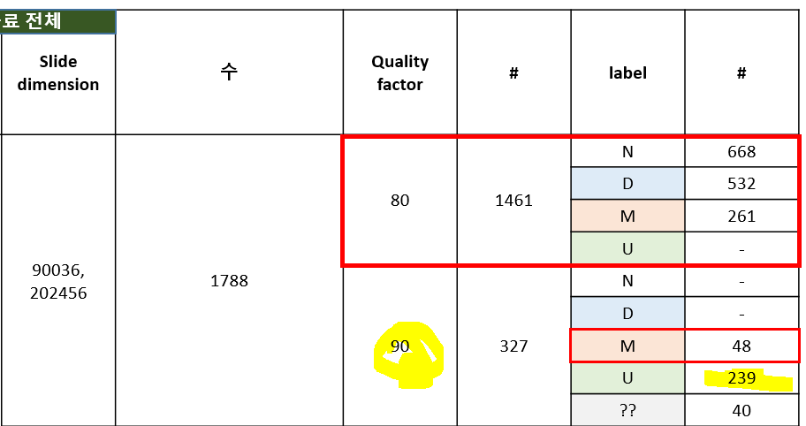
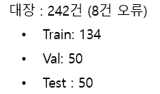
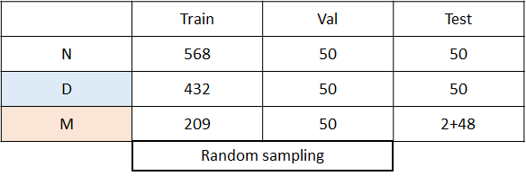
NET 업데이트
씨젠과 회의 결과:토픽 U 그룹 데이터 추가 여부 논의
N,D,M의 경우 한가지 이상의 특징을 보이는 클래스 임 (다양한 종류의 병들이 하나의 클래스에 포함됨)
하지만, NET의 경우 특징적인 한가지 케이스만을 수집하여 annotation 한 결과임
따라서, NET의 경우, 다른 레이블 보다 특징 학습에 많은 데이터를 필요로 하지 않을 것으로 예상됨
+ 데이터 증폭으로 큰 효과를 볼 수 있을 것으로 예상
결론 : 현재 수집된 데이터로 '대장 모델'에 우선적으로 적용 (이슈 슬라이드 제외)
Malignant: Diagnosed as malignant neoplasm including Adenocarcinoma, suspicious for (s/f) Adenocarcinoma, suggestive of (s/o) Adenocarcinoma, (s/f, s/o) High-grade lymphoma, and any other (s/f, s/o) Carcinoma or Malignant Neoplasm.
Dysplasia: Diagnosed as Dysplasia, including (s/f, s/o) Tubular Adenoma with any grade Dysplasia.
Benign: Diagnosed as a non-neoplastic benign gastric mucosal lesion, including gastritis, polyp, etc.
Uncategorized: The remaining lesions that do not fall under the aforementioned three classifications. For example, atypical glandular proliferation of undetermined significance, (s/f, s/o) neuroendocrine tumor, submucosal tumor, (s/f, s/o) low grade lymphoma, (s/f, s/o) stromal tumor etc.

Slide 13
NET 대장 슬라이드 (이슈 슬라이드)_지난 슬라이드
U 그룹 업데이트를 위한 새로운 레이블과, 데이터 확인
대장 : 242건 (8건 오류)
오류 슬라이드
오류 | 설명 | 슬라이드 | 건수
타입 1 | Caseveiwer에 인식되지 않음 Openslide에서 인식되지 않음 | 2020s 0414827020101 | 1
타입 2 | Caseveiwer에 로딩 불가 Openslide에서 인식되지 않음 | 2020s 0418531010101 | 1
타입 3 | Caseveiwer에서 일반 폴더로 인식 (openslide에서는 로딩 됨) | 2020s 0414827030101 2020s 0417016010101 2020s 0417236100101 2020s 0417309010101 2020s 0417909040101 2020s 0418397010101 | 6
*re 슬라이드 확인

Slide 14
NET 대장 슬라이드 (데이터 셋업)
U 그룹 업데이트를 위한 새로운 레이블과, 데이터 확인
대장 : 242건 (8건 오류)
Train: 134
Val: 50
Test : 50
No. | file | label | dimensions | zoom_level | quality_factor
1 | 2020S 0218290010101 | NET | (91200, 212640) | 19 | 80
2 | 2020S 0223776050101 | NET | (91200, 212640) | 19 | 80
3 | 2020S 0226434010101 | NET | (91200, 212640) | 19 | 80
4 | 2020S 0226434010103 | NET | (91200, 212640) | 19 | 80
5 | 2020S 0228257080101 | NET | (91200, 212640) | 19 | 80
6 | 2020S 0228548040101 | NET | (91200, 212640) | 19 | 80
7 | 2020S 0228854020101 | NET | (91200, 212640) | 19 | 80
8 | 2020S 0229614010101 | NET | (91200, 212640) | 19 | 80
9 | 2020S 0230427010101 | NET | (91200, 212640) | 19 | 80
10 | 2020S 0231678010101 | NET | (91200, 212640) | 19 | 80
11 | 2020S 0234753010101 | NET | (91200, 212640) | 19 | 80
12 | 2020S 0235445010101 | NET | (91200, 212640) | 19 | 80
13 | 2020S 0236793050101 | NET | (91200, 212640) | 19 | 80
14 | 2020S 0239003050101 | NET | (91200, 212640) | 19 | 80
… | …. | ….. | … | … | ..
234 | 2021S 0066393020101 | NET | (91200, 212640) | 19 | 80

Slide 15
스캐너 기반 시스템
NET 업데이트

Slide 16
NET 대장 슬라이드 (데이터 셋업)
U 그룹 업데이트를 위한 새로운 레이블과, 데이터 확인
대장 : 242건 (8건 오류+1건 타일링 실패)
Train: 134
Val: 50
Test : 50
[타일링 조건 설정 및 완료]
'folder'::02. scanner_data/U_(NET)_annotation data/Colon
1. all slide need to convert with "annotation only"
2. after this, 'train' tiling with overlapping =50%, limitboundary=false
3. 'Val' &'test' without overlapping, limitboundary=false
4. all -> .jpg
저장 위치: E:\will\U_NET\colon\tiles
1건 오류
02. scanner_data/U_(NET)_annotation_only/Colon/2021S 0026308050101.mrxs

Slide 17
NET 대장 슬라이드 (내부 테스트)
Graph CNN
Patch level model accuracy for D,M,N,NET(U) : 97.83%
Slide level model acc : 92.0%
 |  | N | U | D | M
AI 예측 | N | 42 | 0 | 0 | 0
 | U | 5 | 50 | 0 | 0
 | D | 3 | 0 | 44 | 2
 | M | 0 | 0 | 6 | 48
 |  | 50 | 50 | 50 | 50
Feature_cube
Patch level model accuracy for D,M,N,NET(U) : 90.%
Slide level model acc: -%
* Feature 모델 개발 후 성능 비교를 통해서 통합 여부 결정 논의

Slide 18
스캐너 기반 시스템
NET 업데이트

Slide 19
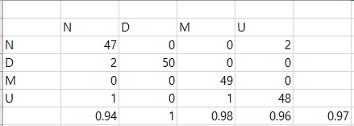
NET 대장 슬라이드 (내부 테스트)
Graph CNN
Patch level model accuracy for D,M,N,NET(U) :
97.83%
Slide level model acc : 92.0%
 |  | N | U | D | M
AI 예측 | N | 42 | 0 | 0 | 0
 | U | 5 | 50 | 0 | 0
 | D | 3 | 0 | 44 | 2
 | M | 0 | 0 | 6 | 48
 |  | 50 | 50 | 50 | 50
Feature_cube (*)
Patch level model accuracy for D,M,N,NET(U) : 90.%
학습이 되지 않는 이슈가 있어서, 현재 lossDiff 모델을 우선적으로 적용하여 실험 중
Slide level model acc: 87%
설치 위치:
C:\Users\kaist08\Desktop\backup\FeatureMap_based_system\colon_4class_framework_ori
서버 메모리 이슈로 정확한 서버 테스트는 진행하지 못함
LossDiff 업데이트: threshold 값을 높여서 제거되는 이미지의 수를 줄여서 재학습
해당 모델을 feature cube에 적용 예정
2020.12.31
Featurecube 4class

Slide 20
스캐너 기반 시스템
NET 업데이트 – 2차

Slide 21
NET 대장 슬라이드 (내부 테스트)
Graph CNN
Patch level model accuracy for D,M,N,NET(U) :
97.83%
Slide level model acc : 92.0%
 |  | N | NET | D | M
AI 예측 | N | 42 | 0 | 0 | 0
 | NET | 5 | 50 | 0 | 0
 | D | 3 | 0 | 44 | 2
 | M | 0 | 0 | 6 | 48
 |  | 50 | 50 | 50 | 50
Feature_cube (*)
Patch level model accuracy for D,M,N,NET(U) : 90.%
학습이 되지 않는 이슈가 있어서, 현재 lossDiff 모델을 우선적으로 적용하여 실험 중
Slide level model acc: 87%
설치 위치:
C:\Users\kaist08\Desktop\backup\FeatureMap_based_system\colon_4class_framework_ori
서버 메모리 이슈로 정확한 서버 테스트는 진행하지 못함
LossDiff 업데이트: threshold 값을 높여서 제거되는 이미지의 수를 줄여서 재학습
해당 모델을 feature cube에 적용 예정
2020.12.31
Featurecube 4class

Slide 22
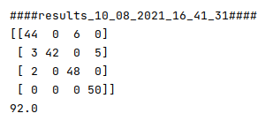
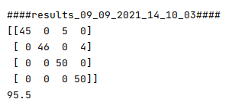
NET 대장 슬라이드 (내부 테스트)
Graph CNN
Patch level model accuracy for D,M,N,NET(U) :
1차: 97.83%
2차: 96%
Slide level model acc :
1차: 92.0%
2차 업데이트 : 95.5 %
LossDiff의 threshold 값을 완화하여, 좀더 일반화된 모델을 유도함 (패치 수 증가)
 |  | N | NET | D | M
AI 예측 | N | 48 | 0 | 6 | 0
 | NET | 0 | 50 | 0 | 5
 | D | 2 | 0 | 44 | 3
 | M | 0 | 0 | 0 | 42
 |  | 50 | 50 | 50 | 50
 |  | N | NET | D | M
AI 예측 | N | 50 | 0 | 5 | 0
 | NET | 0 | 50 | 0 | 4
 | D | 0 | 0 | 45 | 0
 | M | 0 | 0 | 0 | 46
 |  | 50 | 50 | 50 | 50

Slide 23
NET 대장 슬라이드 (내부 테스트)
Graph CNN
Patch level model accuracy for D,M,N,NET(U) :
1차: 97.83%
2차: 96%
Slide level model acc :
1차: 92.0%
2차 업데이트 : 95.5 %
LossDiff의 threshold 값을 완화하여, 좀더 일반화된 모델을 유도함 (패치 수 증가)
Old Colon Model 10 Aug
2018S016884602,N,"['0', '0', '70', '0']"
2018S016771301,N,"['0', '0', '164', '0']"
GT가 D인 슬라이드
슬라이드 확인 요청
New Colon model 10 sep
2018S016884602,N,"['0', '0', '70', '0']"
2018S016771301,N,"['0', '0', '164', '0']"

Slide 24
NET 대장 슬라이드 (내부 테스트)
1) feature_cube
C:\Users\kaist08\Desktop\backup\FeatureMap_based_system\colon_4class_framework_ori
1)-1학습된 pkl 파일 업데이트
patch: LossDiff 업데이트
slide: efficeint net b7-> b5 업데이트
2) Graph CNN
C:\Users\kaist08\Desktop\AI-Project\scanner\colon\colon_net_graph_cnn_updated
patch: LossDiff 업데이트
slide: 업데이트된 LossDiff로 재학습
* 대량 데이터 테스트 필요
Graph CNN
Feature_cube (통합)
 |  | N | NET | D | M
AI 예측 | N | 50 | 0 | 5 | 0
 | NET | 0 | 50 | 0 | 4
 | D | 0 | 0 | 45 | 0
 | M | 0 | 0 | 0 | 46
 |  | 50 | 50 | 50 | 50
 |  | N | NET | D | M
AI 예측 | N | 48 | 2 | 4 | 5
 | NET | 1 | 48 | 0 | 7
 | D | 1 | 0 | 39 | 0
 | M | 0 | 0 | 1 | 38
 |  | 50 | 50 | 44 | 50
95.5%
86.50% (89.17)
*D 6건은 노이즈로 판독

Slide 25

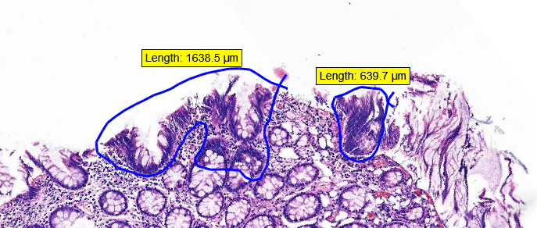
NET 대장 슬라이드 (내부 테스트)
Old Colon Model 10 Aug
2018S016884602,N,"['0', '0', '70', '0']"
2018S016771301,N,"['0', '0', '164', '0']"
GT가 D인 슬라이드
슬라이드 확인 요청
New Colon model 10 sep
2018S016884602,N,"['0', '0', '70', '0']"
2018S016771301,N,"['0', '0', '164', '0']"
2018S013771301 은 Dysplasia 판단이 애매한 케이스로 보임
2018S016884602는 Dysplasia는 맞으나 병변부위가 손상된 artifact 가 확인

